Slide 1
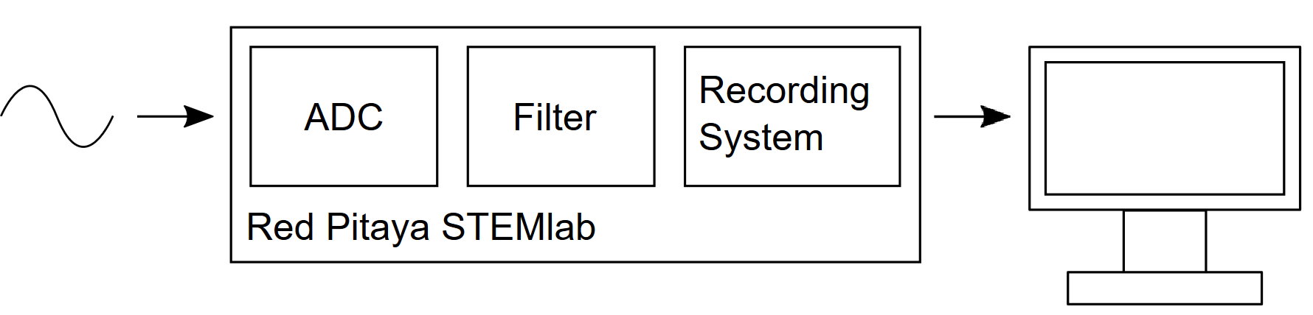
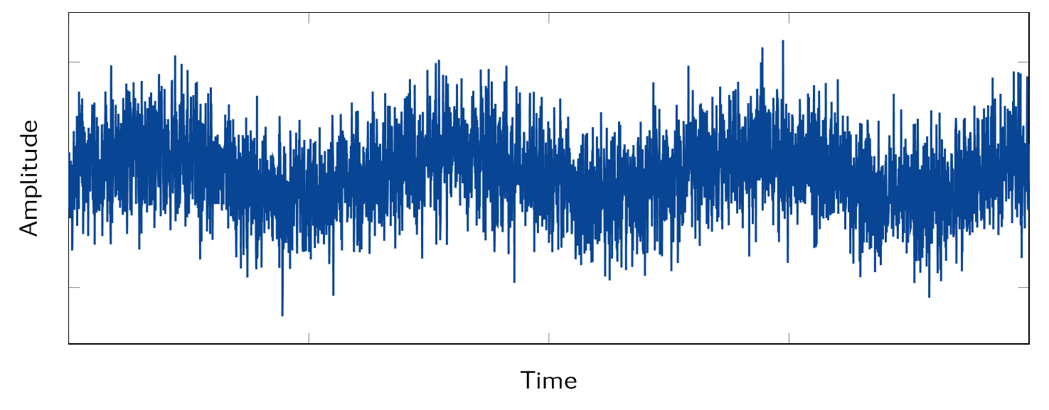
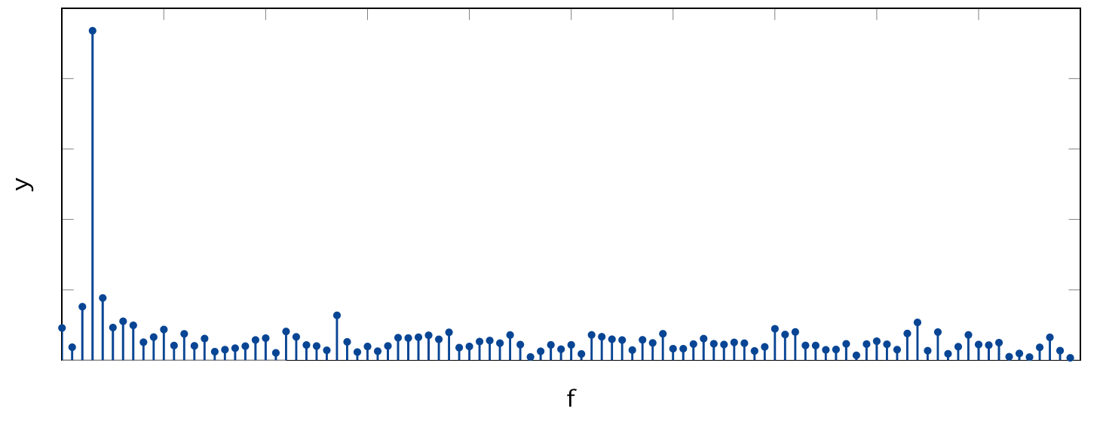
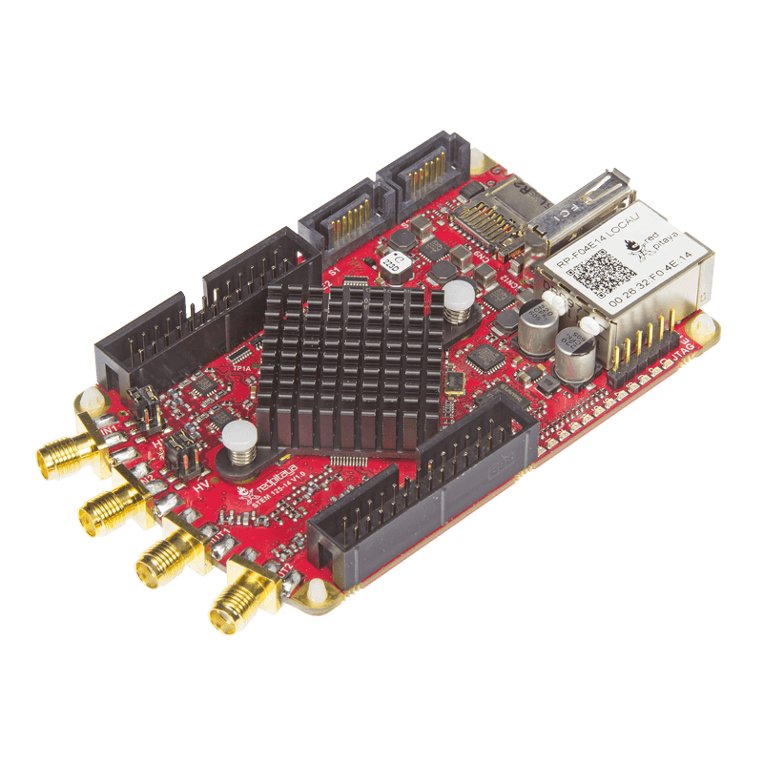
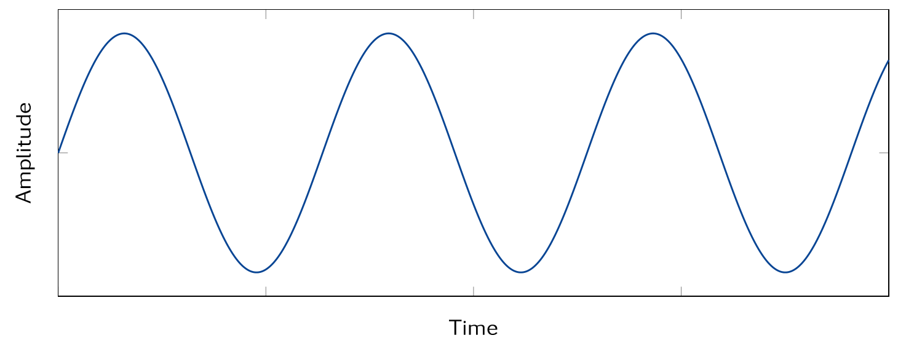
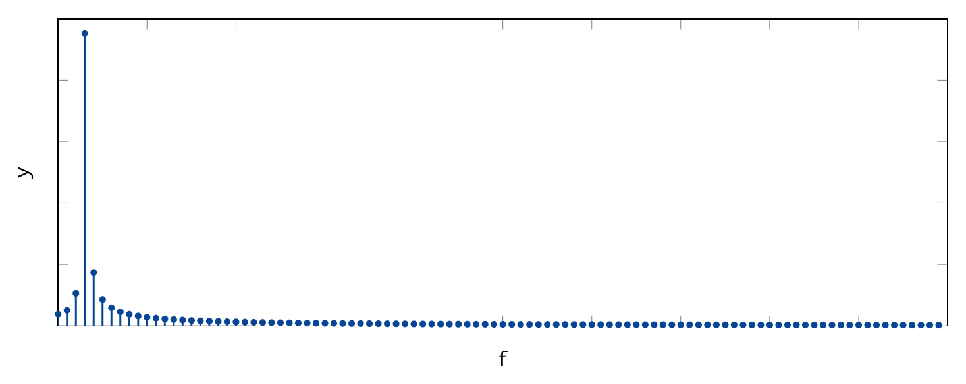
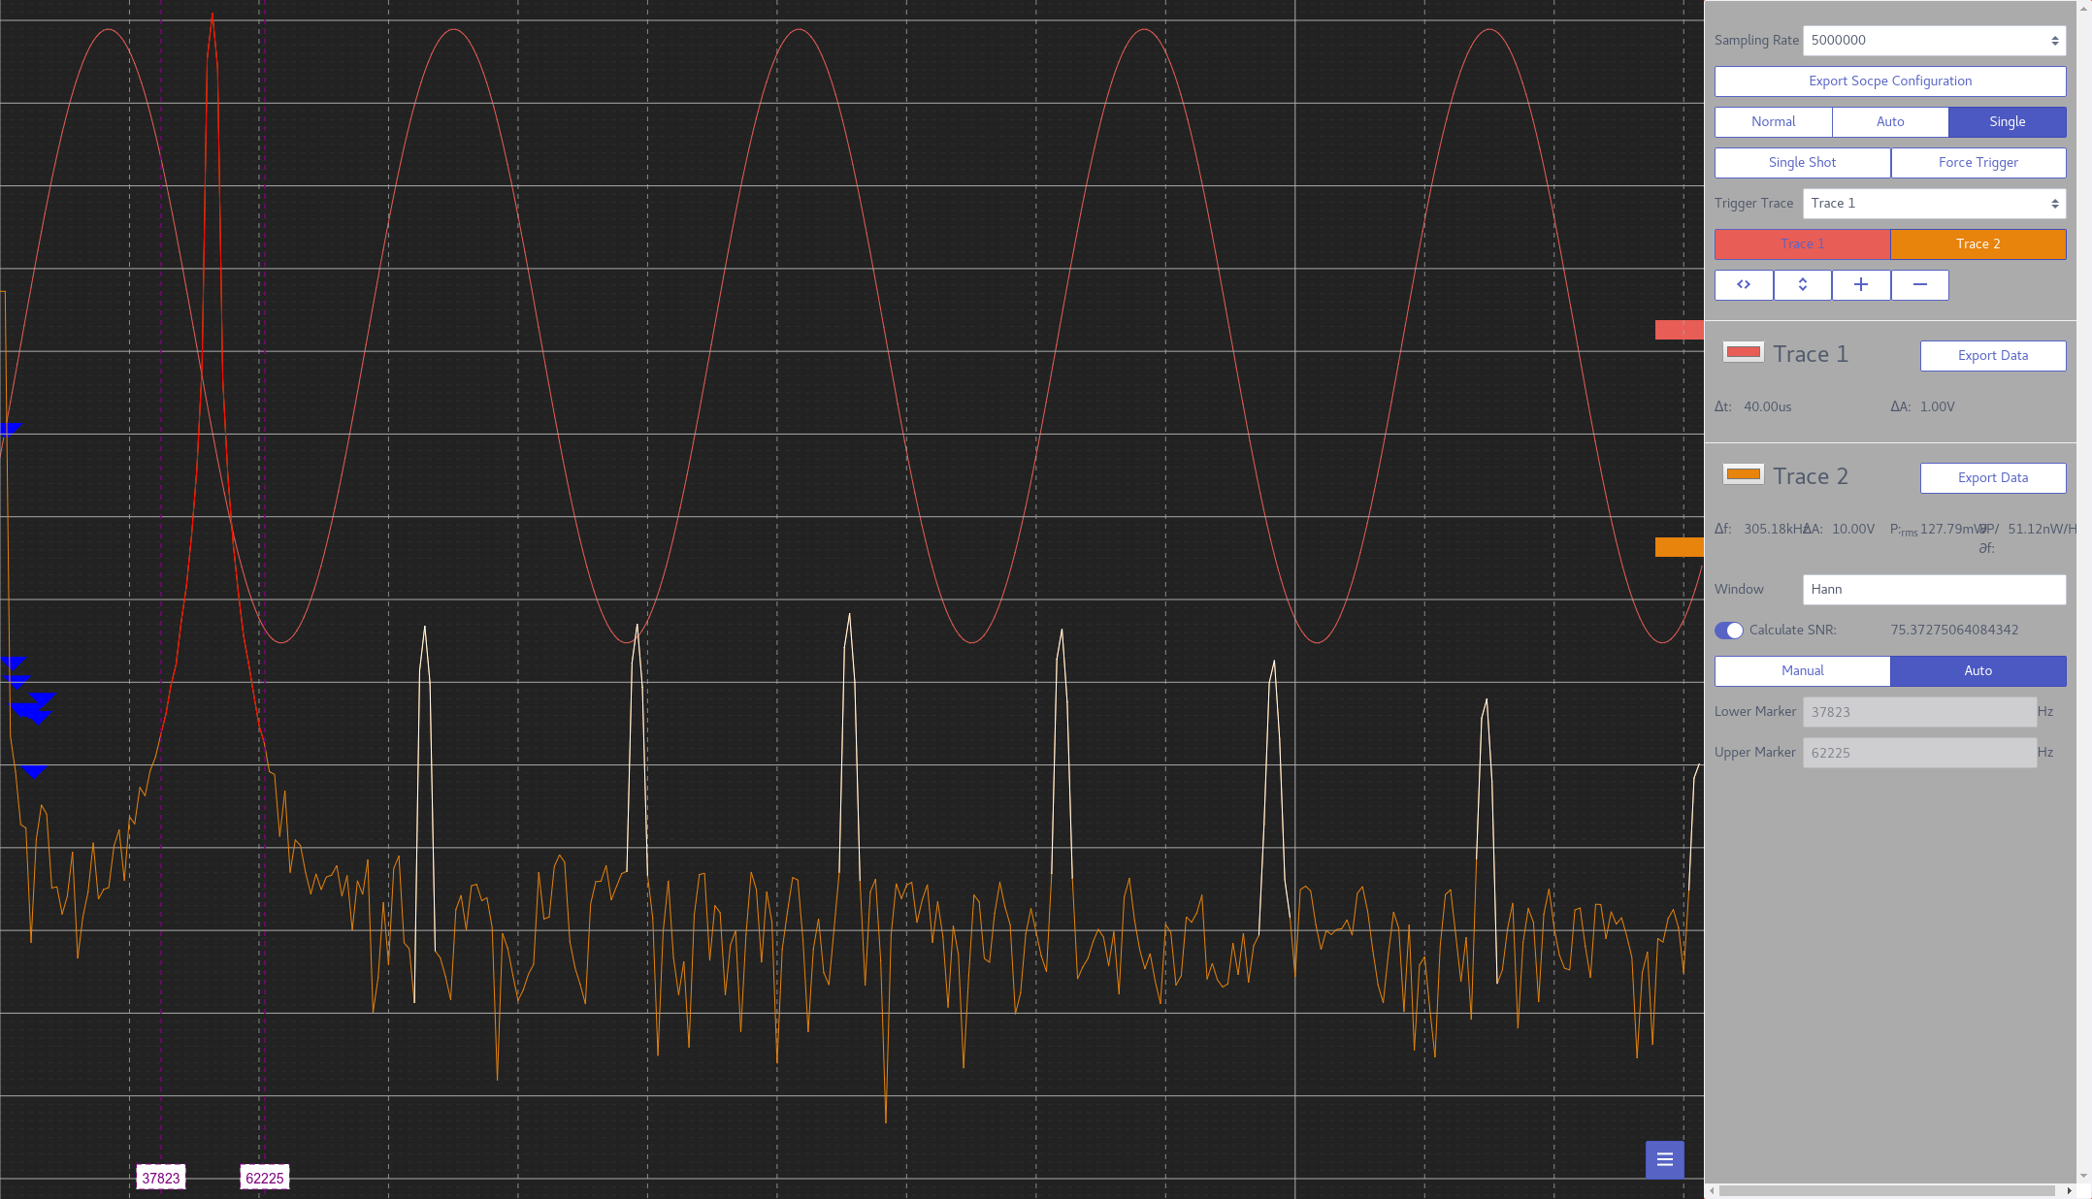
Ausstellungs-Nr. E-07
Red Pitaya STEMlab
Verbesserung der Dezimationsfilter und der Visualisierungs-Software des STEMlab
Abb. 1: Signalverarbeitungskette des Systems.
Idee
Das Ziel ist, teure Laborgeräte wie Oszilloskop und Spectrum Analyzer durch eine günstigere Lösung zu ersetzen. Dafür wird ein Red Pitaya STEMlab verwendet.
Abb. 3: Verrauschtes Eingangssignal, Zeitverlauf und Spektrum
FILTER
Abb. 2: Red Pidaya STEMlab (Quelle: elector.com)
Konzept
Zur Übertragung via Netzwerk müssen die Daten aus dem ADC dezimiert werden. Diese Projekt implementiert ein neues Filtersystem zu diesem Zweck sowie eine neue Applikation zur Visualisierung der Daten.
Die Filter sind als Kaskaden auf dem FPGA des STEMlab implementiert. Die grafische Darstellung erfolgt via Web-Applikation, womit Kompatibilität über verschiedene Plattformen erreicht wird.
Resultat
Es sind 6 Dezimationsketten implementiert, welche Abtastraten zwischen 50 kHz und 25 MHz erlauben. Die wichtigsten Einstellungen können direkt aus der Applikation im Browser getätigt werden.
Daten können exportiert werden zur weiteren Verarbeitung, und Dritt-Applikationen können für besondere Aufgaben problemlos an den STEMlab angebunden werden.
Das gesamte Projekt is open-sourced, womit bei Bedarf weitere Änderungen/Ergänzungen vorgenommen werden können.
Abb. 4: Gefiltertes Signal, Zeitverlauf und Spektrum (vereinfachte Darst.)
Links
https://github.com/alpenwasser/pitaya
http://redpitaya.com
Abb. 5: Screenshot der Visualisierungs-Applikation
Diplomand: Raphael Frey, Noah Hüsser
Auftraggeber: Prof. Dr. Richard Gut
Experte: Dr. Jürg M. Stettbacher

